Slide 1
Audit Carrefour
Magasin: ZARZIS
Le 13 Décembre 2019
M Dhia Mechlaoui

Slide 2
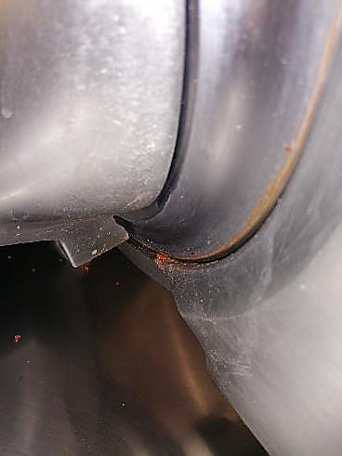
Fromages: la trancheuse manquait de propreté.

Slide 3
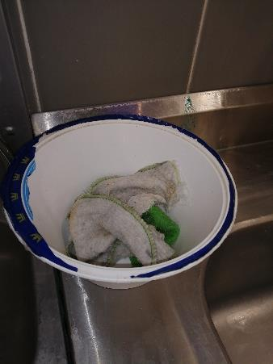
Charcuterie/fromage: utilisation d’un pot de ricotta pour le stockage et trempage des torchons.

Slide 4
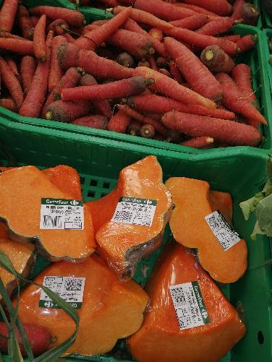
FLEG: exposition des morceaux de potiron à température ambiante.

Slide 5
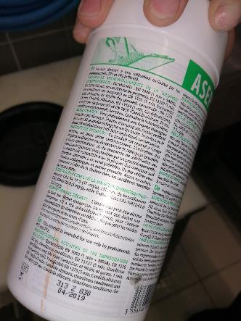
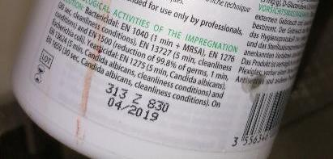
Poissonnerie: utilisation de lingettes dont la date était dépassée depuis avril 2019.

Slide 6
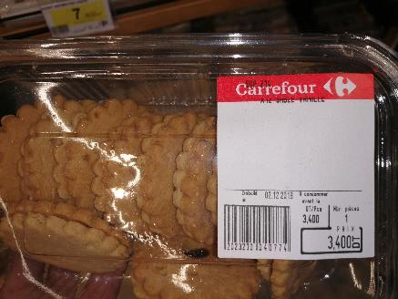
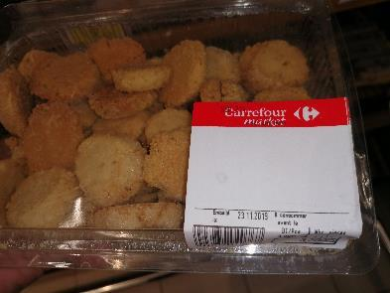
Terminal de cuisson: manque de la désignation de la liste des ingrédients pour les paquets de (sablé vanille et biscuit mini).
La date limite de consommation n’était pas inscrite sur l’étiquette, seul le DLC du fournisseur est disponible à l’envers du paquet.

